Slide 1
Prediction (policy iteration)
With model (planning)
Control (policy iteration, value iteration)
RL
MC (episode sample)
TD (step sample)
TD(λ)
Sarsa(Q value)
prediction
Without model (learning)
control
MC (Q value MC, ϵ-greedy)
Sarsa(Q value MC, ϵ-greedy)
Q-learning
approximation
MC
Sarsa
DQN
Value approximation
Policy approximation

Slide 2
Policy Gradient

Slide 3
内容
介绍
有限差值policy gradient
蒙特卡洛policy gradient
Actor-Critic Policy Gradient

Slide 4



基于policy的RL
之前课学习了value function的近似
进而导出policy
本节课学习直接近似得到policy
依然是model-free

Slide 5
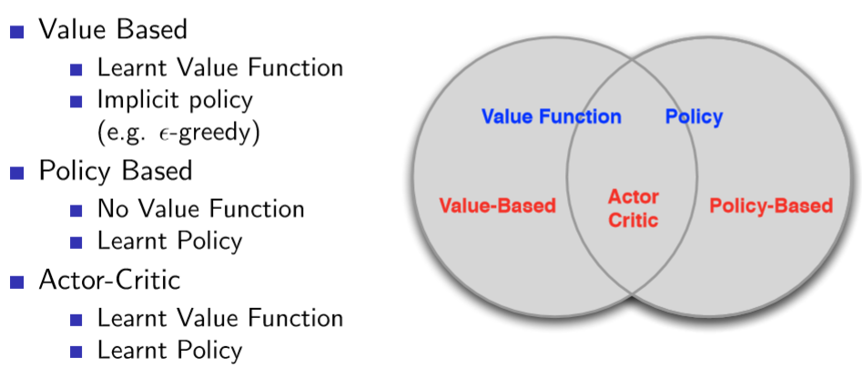
Value-based and policy-based

Slide 6
Policy-based RL
优点：
更易收敛
在高维和连续状态空间更有效
可以学习随机策略
缺点：
可能会收敛到局部最优值
评估一个policy通常效率很低并引入高variance

Slide 7
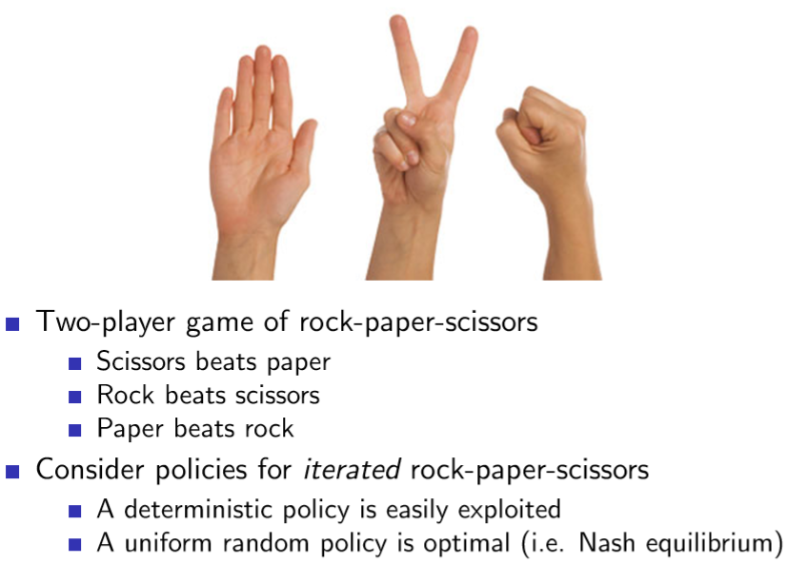
随机策略为什么有用：举例

Slide 8
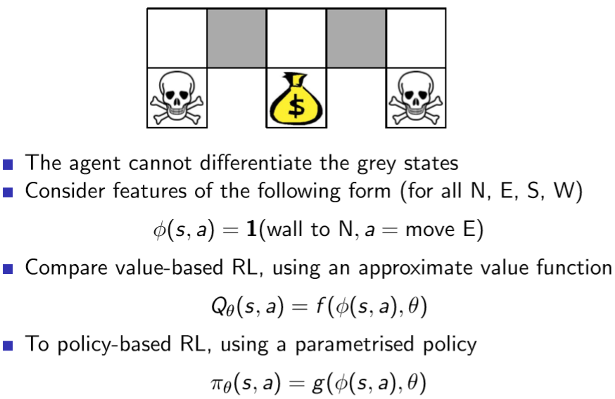
随机策略为什么有用：举例

Slide 9
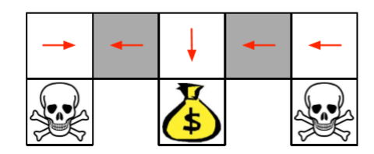
确定性的策略，都向左，都向右
Value-based学习近似于确定性的策略
Eg ϵ-greedy

Slide 10
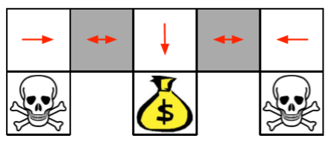
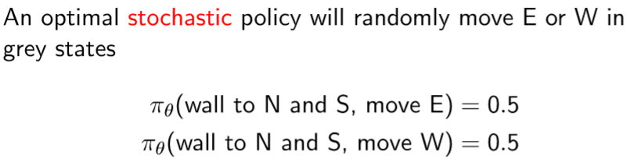

Slide 11
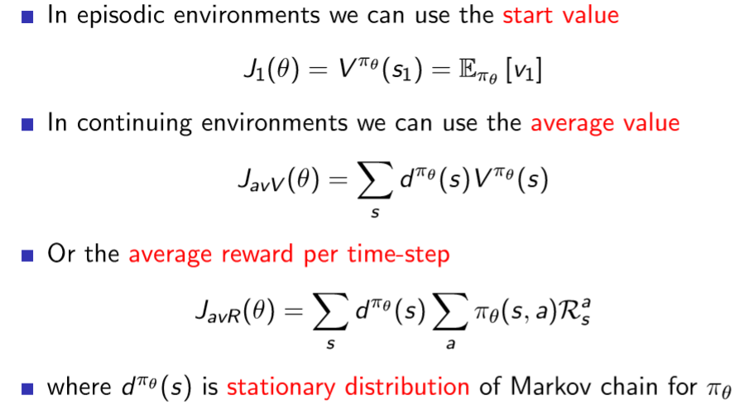
Policy目标函数
目标：
但是如何评价policy的好坏

Slide 12
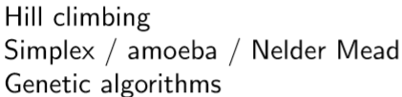
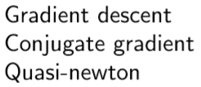
Policy 优化
目标：
不用梯度的方法：
用梯度的方法（通常更有效率）：
本课关注梯度下降法

Slide 13


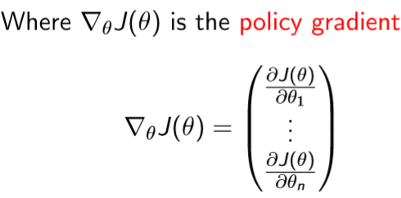
Policy梯度
设 是梯度目标方程
policy梯度法通过提高policy的梯度，找到 的最大值

Slide 14
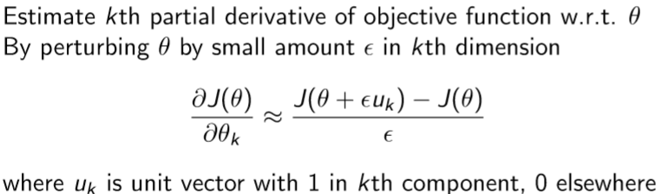
有限差值法计算梯度
对于每一个维度
对于n维的policy梯度，需要计算n次
特点：简单，高噪音，低效率，对任意policy有效（即便不可微）

Slide 15
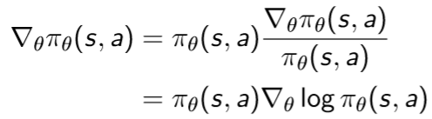
Score function

Slide 16


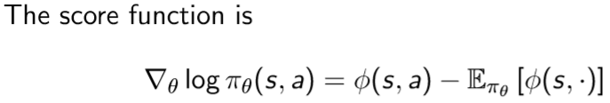
Softmax policy
将<s,a>写成加权特征组合的形式
做action的概率正比于权重的指数

Slide 17

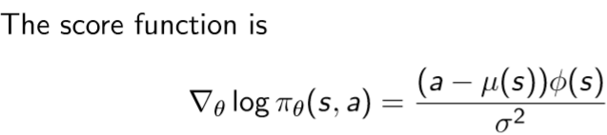
高斯policy
均值是状态特征的加权组合
方差可以固定，也可以受参数控制

Slide 18
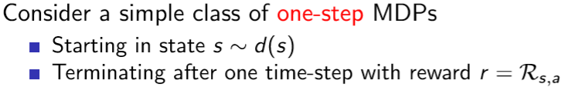
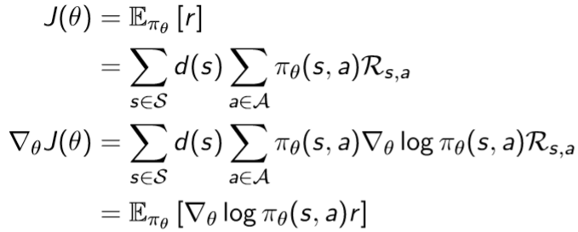
一步MDP

Slide 19

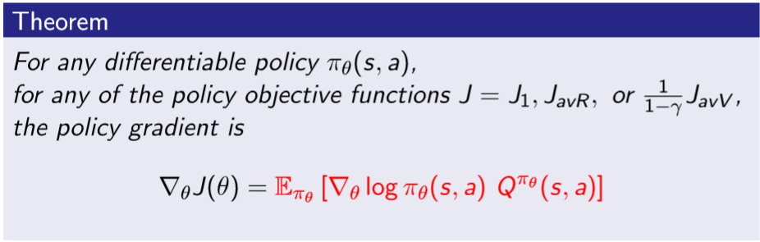
Policy Gradient定理
将一步MDP泛化为多步MDP
用长程回报 代替一步回报r

Slide 20


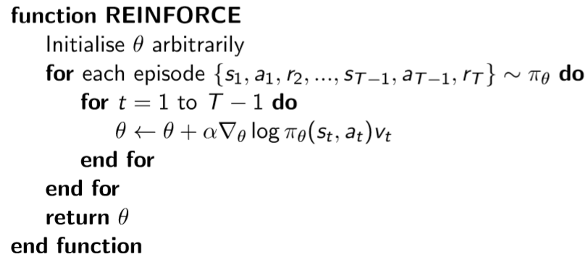
蒙特卡洛policy gradient
利用随机梯度上升更新参数
利用policy gradient定理
利用采样返回值作为 的unbiased估计

Slide 21
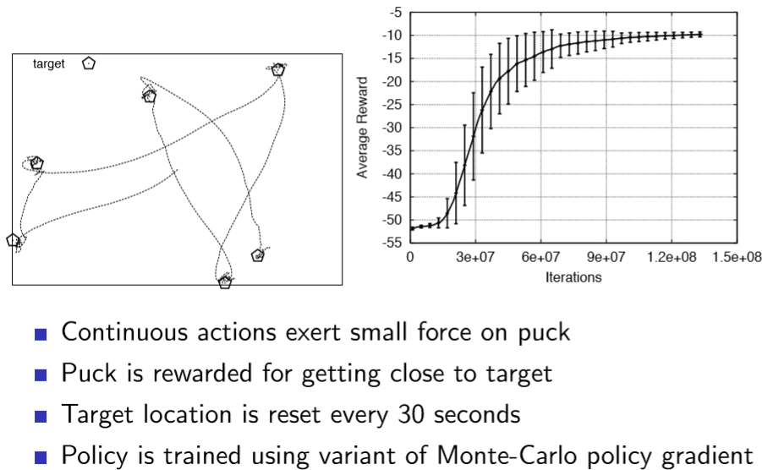
蒙特卡洛法举例

Slide 22

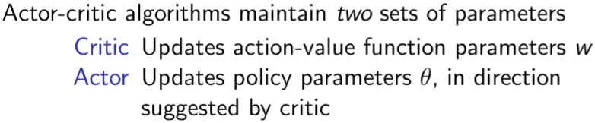
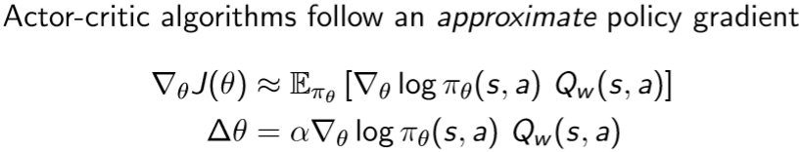
使用critic减小variance
蒙特卡洛法具有高variance
使用critic估计q value function

Slide 23
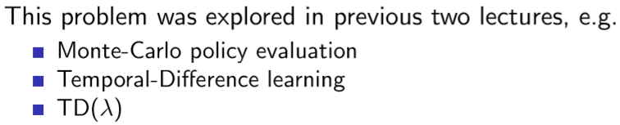
估计q value function
Critic部分是在解一个老问题：policy evaluation
给定参数，policy的q value function有多好

Slide 24


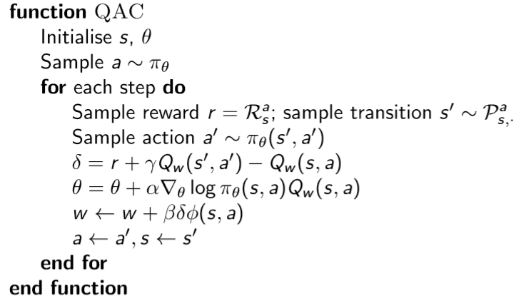
Q value function的actor-critic
讲q value function表示为<state,action>的线性加权特征组合

Slide 25
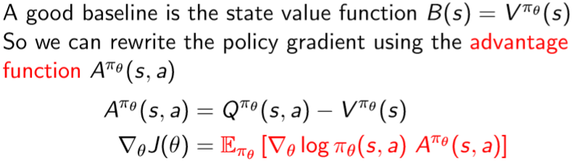
使用基准减小variance
Q值越来越大，variance越来越大，只有差值是关心的

Slide 26
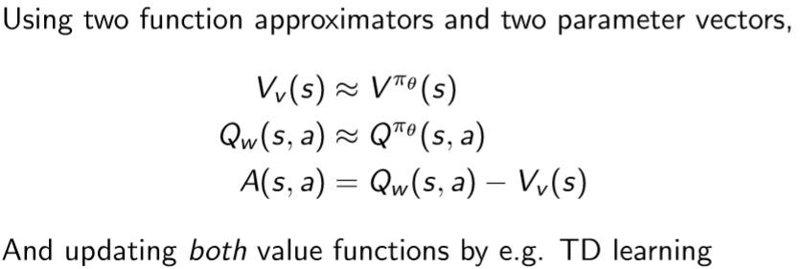
估计advantage function
Critic部分应该估计advantage function
例如，同时估计v 函数和 q 函数

Slide 27
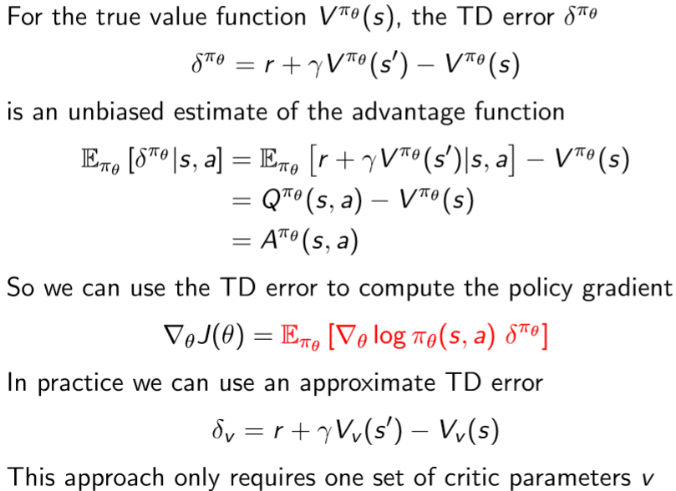
估计advantage function

Slide 28
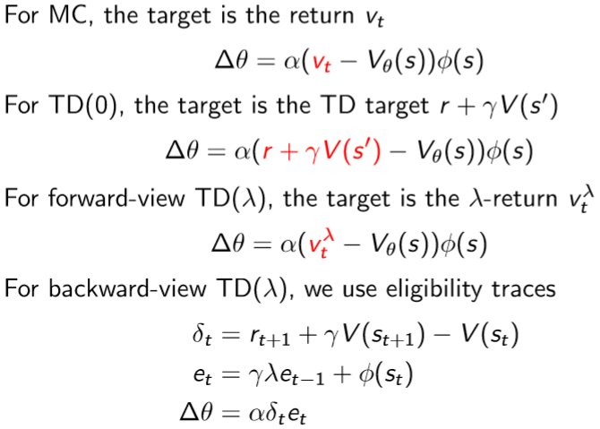
不同步长的critic
根据上节课内容，有多种方法可以估计v 函数

Slide 29
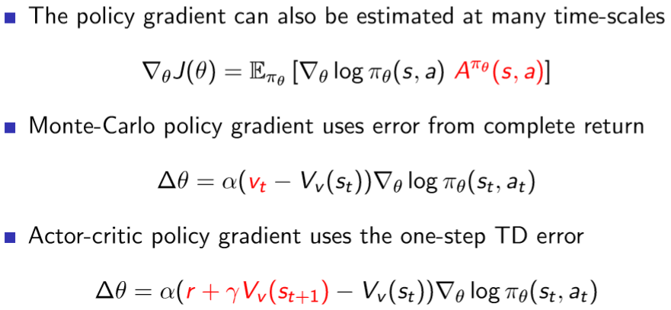
不同步长的Actor

Slide 30
总结
人物：
Richard S. Sutton is Professor at the University of Alberta, one of the founding fathers of modern reinforcement learning. Contributions: temporal difference learning, policy gradient methods, the Dyna architecture
Andrew G. Barto (born c. 1948) was a professor of computer science at University of Massachusetts Amherst.
David Silver (1976-) leads the reinforcement learning research group at DeepMind and was lead researcher on AlphaGo. Professor at University College London.

Slide 31
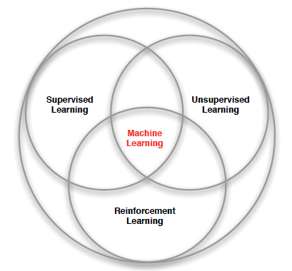
机器学习分类

Slide 32
RL问题？
无监督
连续状态决策
延迟reward

Slide 33
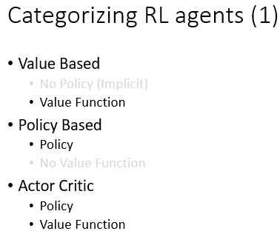
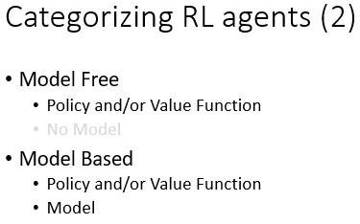
术语
Agent
Policy
Value
Model

Slide 34
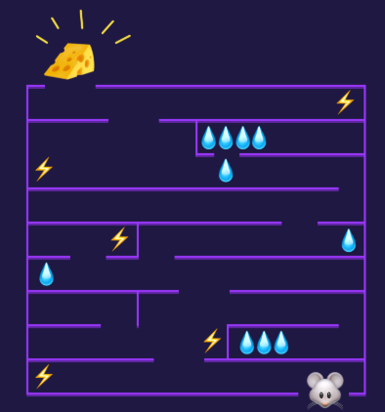
术语
Reward
Environment state
Exploitation and exploration

Slide 35
马尔可夫属性P(St+1|St)=P(St+1|St,St-1…S1)
马尔可夫过程 S1,S2,…,Sn
马尔可夫回报过程 (S, P, R, gamma)
马尔可夫决策过程 (S, P, R, gamma, A)

Slide 36


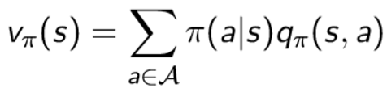
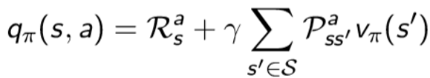
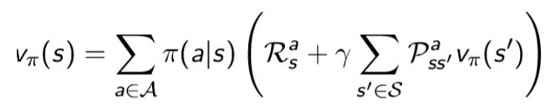
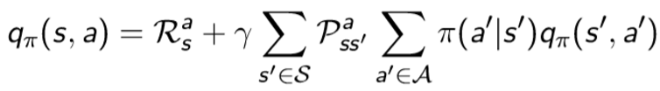
Value function量化R:
对于某一个policy π
Bellman expectation equation

Slide 37



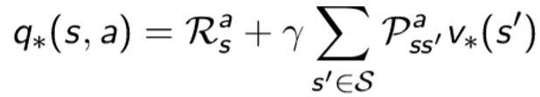


对于最优的policy π*
Bellman optimality equation

Slide 38
Prediction (policy iteration)
With model (planning)
Control (policy iteration, value iteration)
RL
MC (episode sample)
TD (step sample)
TD(λ)
Sarsa(Q value)
prediction
Without model (learning)
control
MC (Q value MC, ϵ-greedy)
Sarsa(Q value MC, ϵ-greedy)
Q-learning
approximation
MC
Sarsa
DQN
Value approximation
Policy approximation

